Slide 1


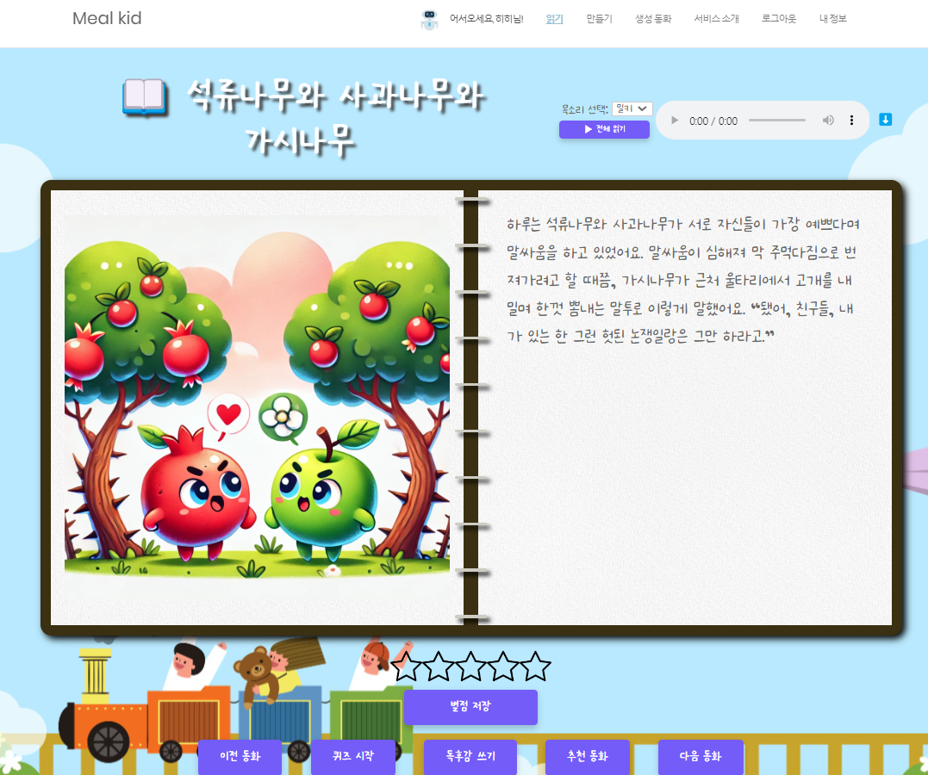
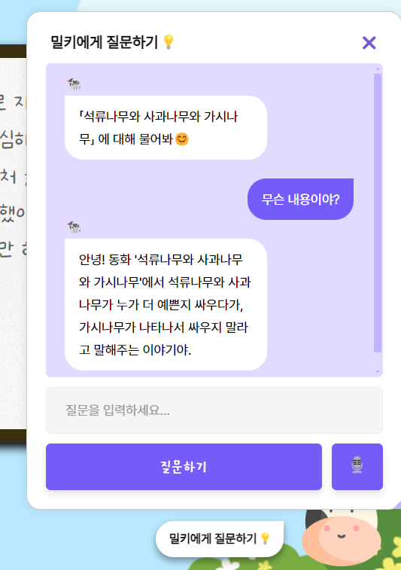
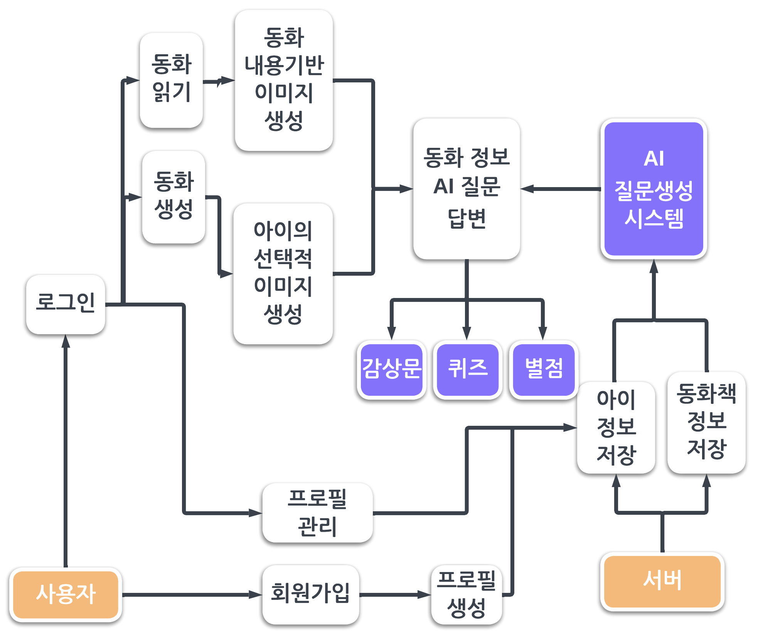
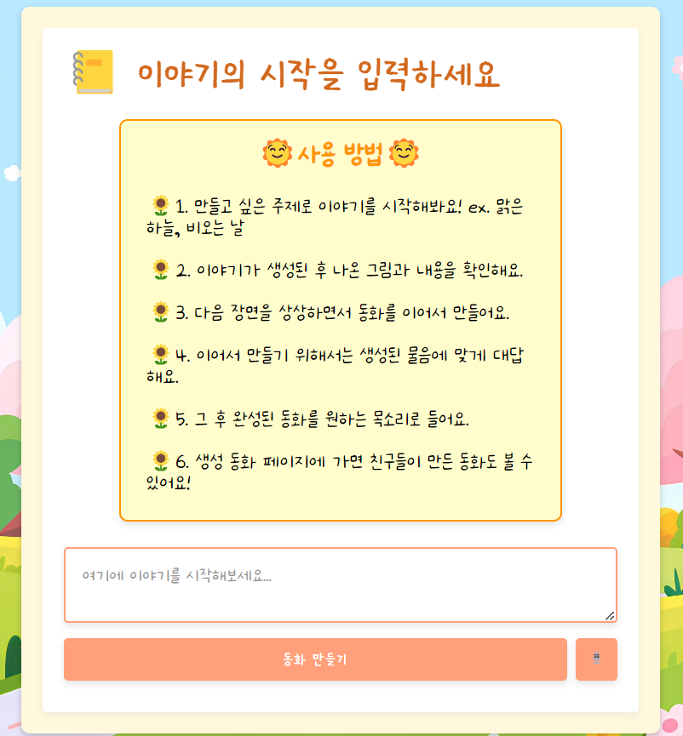
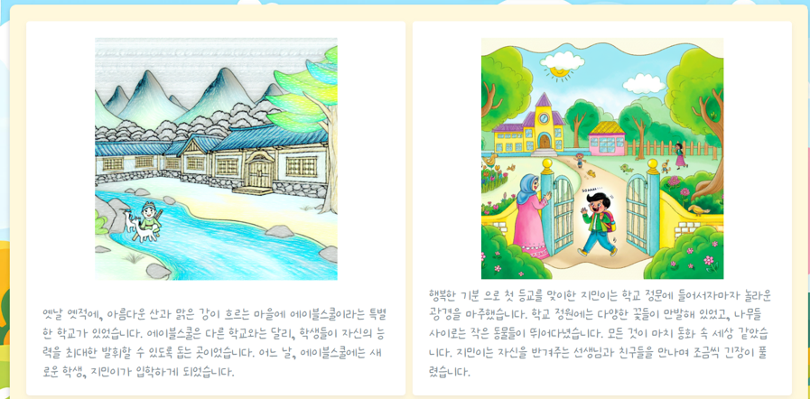
아이의 상상력을 키워주는 AI 동화책 서비스 MEAL KID​​
타겟 고객/BM
프로젝트
요약
서비스 개발 배경​ 1) IT 기술의 발전에 따라 교육 서비스 산업 급부상 중​ 2) 동화 읽기, 만들기 활동은 아이의 창의력과 사고력을 키울 수 있음​
AX 서비스 및 기술 설명 1) 원하는 목소리로 동화를 읽어주고, 음성으로 텍스트 입력 가능 ​(Google Cloud TTS, Web Speech)
2) 읽고 있는 동화에 대한 질의응답 (GPT-4o, LangChain)
3) 동화 내용에 맞는 삽화 자동 생성 및 퀴즈 제공 (GPT-4o, DALL-E 3)
4) 사용자가 입력한 키워드를 기반으로 새로운 동화 생성​ (GPT-4o)
5) 읽은 동화의 내용을 AI로 분석하여 유사한 내용의 동화 추천​ (TfidfVectorizer)
타겟 고객: 유아교육단체 및 플랫폼
BM: 교육 서비스
[해시태그]
#유아교육 #동화 #참여형 #GPT #DALL-E #Google Cloud TTS #Web Speech #TfidfVectorizer
#ChatBot #동화퀴즈 #동화만들기
AX 서비스 및 기술 설명
서비스 플로우
시스템 아키텍처
동화 삽화 생성 (TTI)
Chatbot 사용
(LangChain)
읽은 동화를 바탕으로
동화 추천
음성 OR 텍스트로
입력 (STT)
사용자 입력 기반
동화 생성 (NLG)
텍스트를 음성으로
듣기 (TTS)

